Slide 1

Niepewność pomiarów hałasu drogowego na przykładzie wybranych stacji monitoringu
Politechnika Świętokrzyska w Kielcach Wydział Mechatroniki i Budowy Maszyn
Andrzej Bąkowski
Leszek Radziszewski
Zbigniew Skrobacki
Krakowskie Sympozjum Naukowo-Techniczne, Kraków 2016

Slide 2
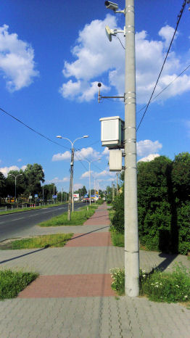
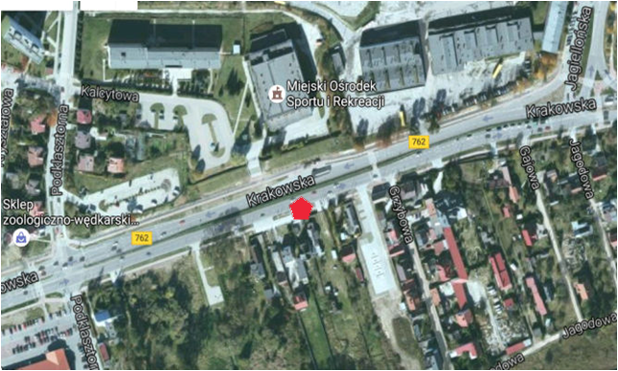
Stacje monitorowania hałasu drogowego
Położenie stacji pomiarowej hałasu przy ulicy Krakowskiej, w układzie urbanistycznym Kielc

Slide 3
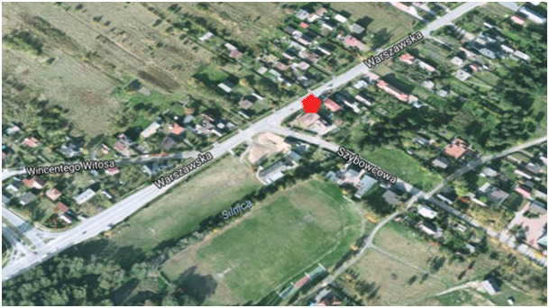
Stacje monitorowania hałasu drogowego
Położenie stacji pomiarowej hałasu przy ulicy Warszawskiej, w układzie urbanistycznym Kielc

Slide 4
Stacje monitorowania hałasu drogowego
Stacje monitorowania hałasu drogowego zawierają:
SVAN 958A - czterokanałowy cyfrowy mierniki poziomu drgań i dźwięku klasy 1. Zakres częstotliwości pomiarowych zawiera się w przedziale od 0,5 Hz do 20 kHz w zależności od użytego mikrofonu. W przypadku zastosowania mikrofonu pojemnościowego firmy MIKROTECH GEFELL MK 250 prepolaryzowanego 1/2”, w klasie 1, o czułości. 50 mV/Pa wraz z przedwzmacniaczem SV 12L zakres ten wynosi od 3,5 Hz do 20 kHz,
WAVETRONIX - cyfrowy radar natężenia ruchu o częstotliwość pracy 245 MHz,
VAISALA WTX 510 - automatyczną stacjię meteorologiczną rejestrującą dane pogodowe.

Slide 5

Dane pomiarowe
Pomiary przeprowadzano przez całą dobę (24h) .
Poziomu dźwięku rejestrowano co 1 sekundę (bufor) a wyniki zapisywano co 1 minutę.
Na podstawie zapisanych danych obliczano równoważny poziomu dźwięku dla trzech przedziałów czasowych tj. od 6:00 do 18:00, od 18:00 do 22:00 oraz od 22:00 do 6:00.
Równoważny poziom dźwięku wyznaczano według równania:
Gdzie:
T - całkowity czas pomiaru,
p_{A} - wartość chwilowa ciśnienia akustycznego, skorygowana wg charakterystyki
częstotliwościowej A,
p0 - poziom ciśnienia odniesienia (20 µPa)

Slide 6
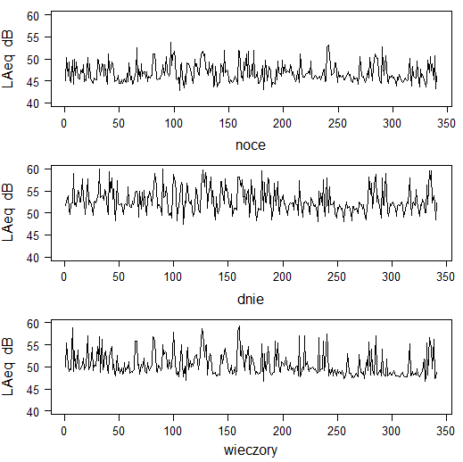
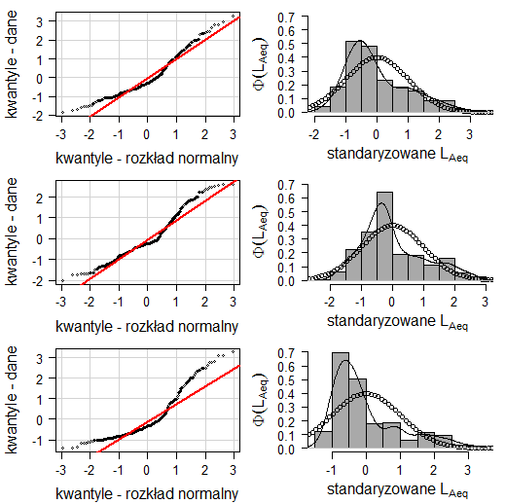
Wyniki pomiarów
a) b)
a) Równoważny poziom dźwięku dla wszystkich dni pomiarowych w roku 2013, w rozbiciu na porę dnia b) odpowiadające im wykresy kwantylowe i histogramy dla danych znormalizowanych, ulica Warszawska

Slide 7
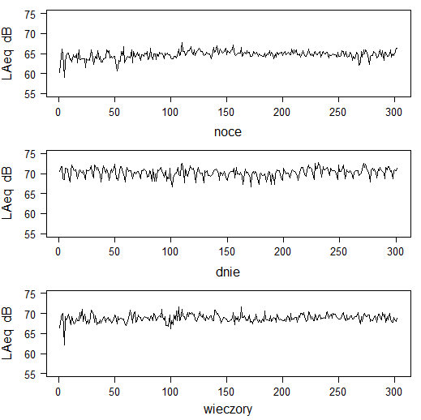
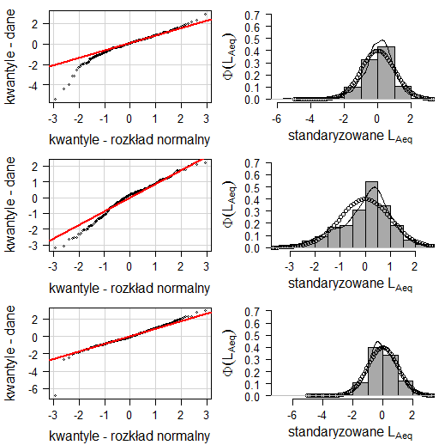
Wyniki pomiarów
a) b)
a) Równoważny poziom dźwięku dla wszystkich dni pomiarowych w roku 2013, w rozbiciu na porę dnia b) odpowiadające im wykresy kwantylowe i histogramy dla danych znormalizowanych, ulica Krakowska

Slide 8
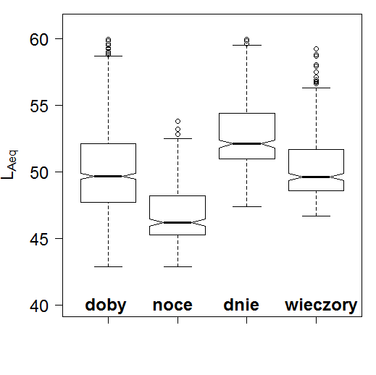
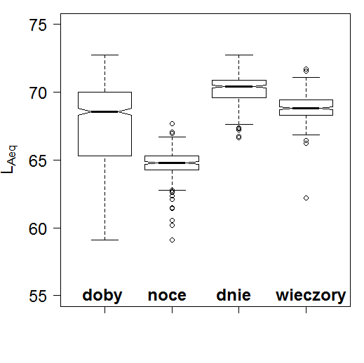
Wyniki pomiarów
a) b)
Wykresy pudełkowe równoważnego poziomu dźwięku dla wszystkich dni pomiarowych w roku 2013 z uwzględnieniem pory dnia a) dla ulicy Warszawskiej, b) dla ulicy Krakowskiej

Slide 9
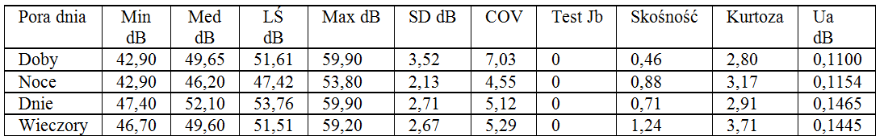
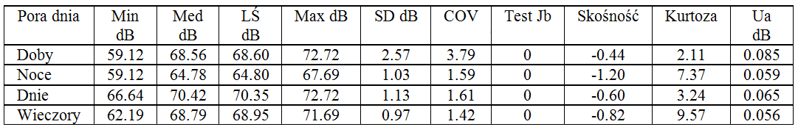
Wyniki pomiarów
Wartości podstawowych miar statystycznych wyznaczone dla wszystkich danych pomiarowych dla ulicy Warszawskiej w Kielcach, w roku 2013
Wartości podstawowych miar statystycznych wyznaczone dla wszystkich danych pomiarowych dla ulicy Krakowskiej w Kielcach, w roku 2013

Slide 10
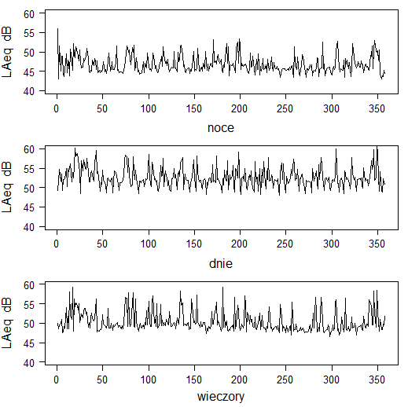
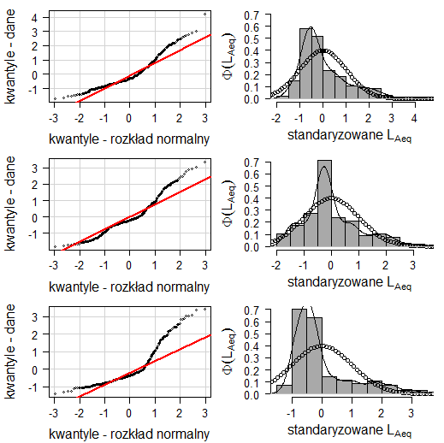
Wyniki pomiarów
a) b)
Równoważny poziom dźwięku dla wszystkich dni pomiarowych w 2014 roku, w rozbiciu na porę dnia i odpowiadające im wykresy kwantylowe i histogramy dla danych znormalizowanych, dla ulicy Warszawskiej

Slide 11
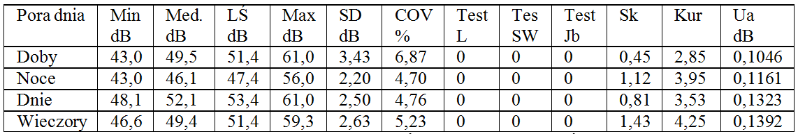
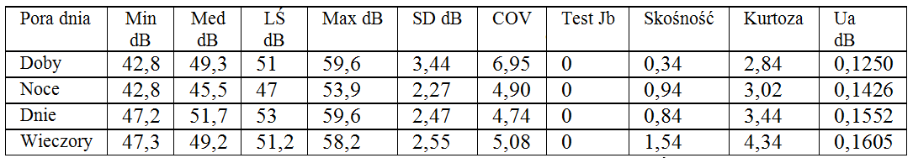
Wyniki pomiarów
Podstawowe miary statystyczne wyznaczone dla danych pomiarowych zarejestrowanych we wszystkie dni w 2014 roku, dla ulicy Warszawskiej
Podstawowe miary statystyczne wyznaczone dla danych pomiarowych zarejestrowanych we wszystkie dni w 2015 roku, dla ulicy Warszawskiej

Slide 12
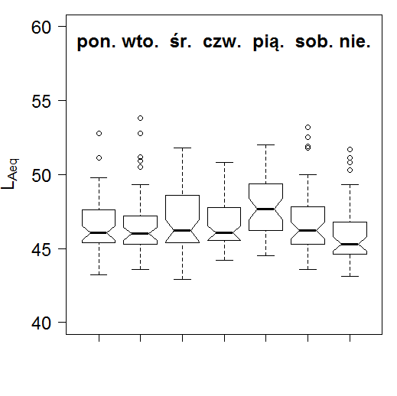
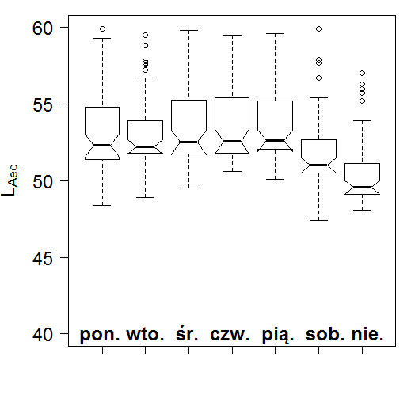
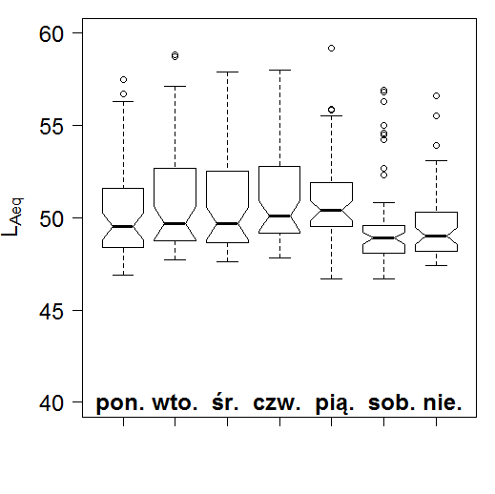
Wyniki pomiarów
a) b) c)
Wykresy pudełkowe równoważnego poziomu dźwięku dla wszystkich dni tygodnia w 2013 roku – ulica Warszawska a) pora – noce, b) pora – dnie, c) pora - wieczory

Slide 13
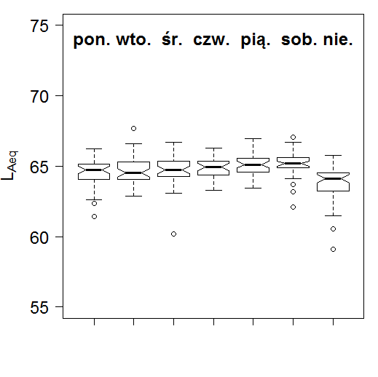
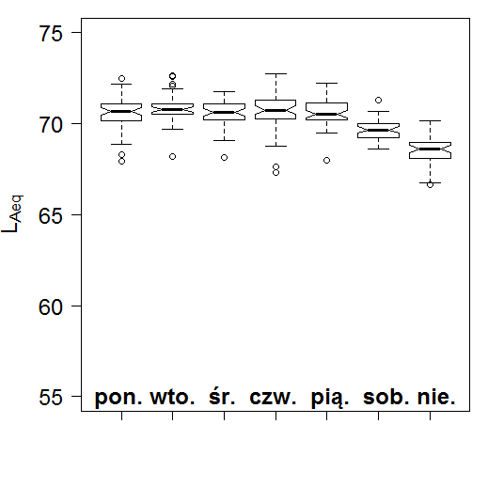
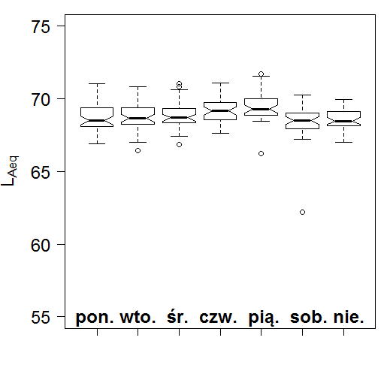
Wyniki pomiarów
a) b) c)
Wykresy pudełkowe równoważnego poziomu dźwięku dla wszystkich dni tygodnia w 2013 roku – ulica Krakowska a) pora - noce, b) pora – dnie, c) pora - wieczory

Slide 14
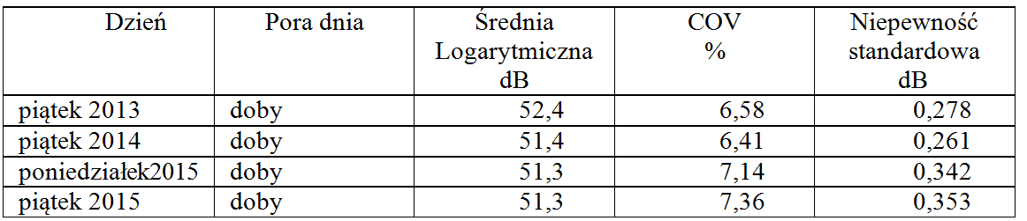
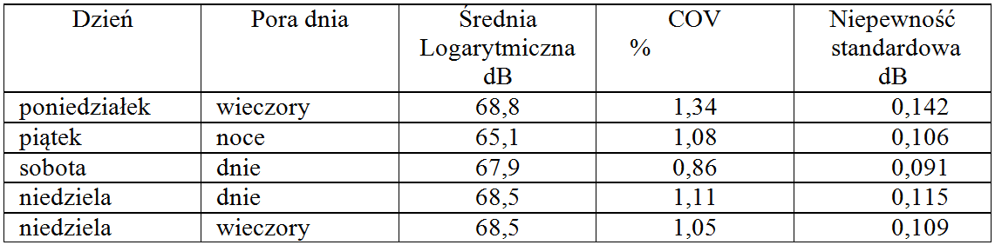
Wyniki pomiarów
Przypadki braku podstaw do odrzucenia hipotezy H0 oraz wartości wybranych parametrów statystycznych, przy ulicy Warszawskiej
Przypadki braku podstaw do odrzucenia hipotezy H0 oraz wartości wybranych parametrów statystycznych, przy ulicy Krakowskiej

Slide 15
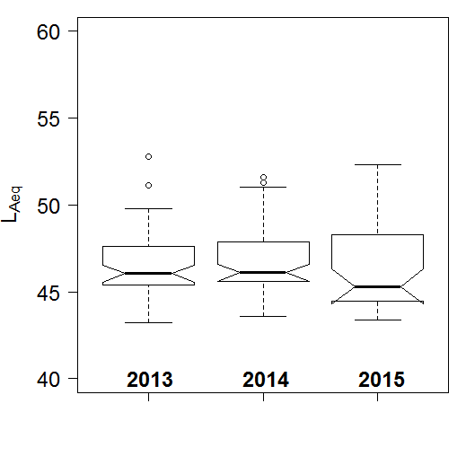
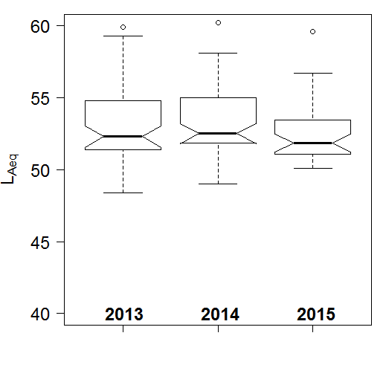
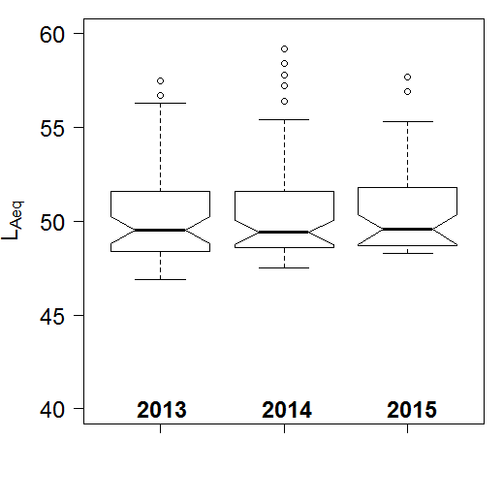
Wyniki pomiarów
a) b) c)
Porównanie wykresów pudełkowych równoważnego poziomu dźwięku zarejestrowanego w poniedziałki przy ulicy Warszawskiej, w ciągu trzech lat
a) pora – noce, b) pora – dnie, c) pora - wieczory

Slide 16
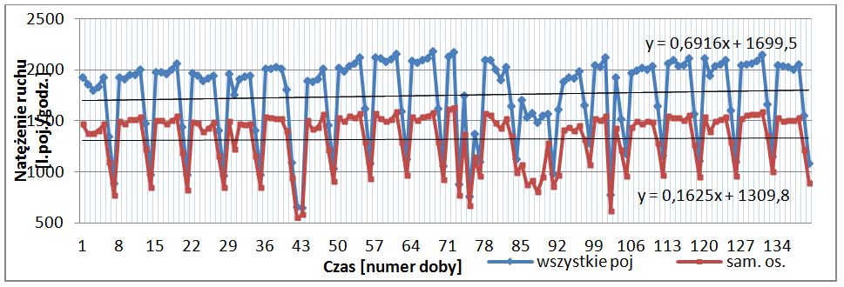
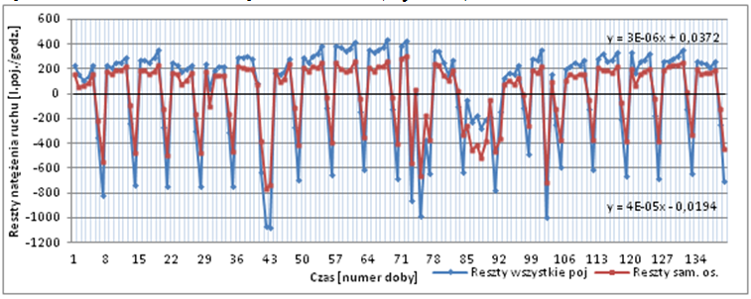
Wyniki pomiarów
Natężenie ruchu wszystkich pojazdów i samochodów osobowych dla okresu zimowo-wiosennego
dla pory „dzień”, zarejestrowane na stacji przy ul. Krakowskiej
Reszty dla natężenia ruchu dla wszystkich pojazdów i samochodów osobowych dla okresu zimowo-wiosennego dla pory „dzień” na ul. Krakowskiej

Slide 17
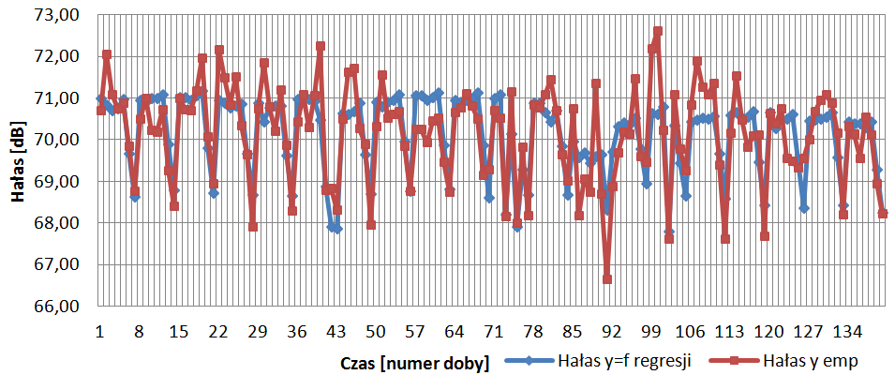
Wyniki pomiarów
Hałas wyznaczony za pomocą funkcji regresji uwzględniającej reszty natężenia ruchu oraz hałas empiryczny (L_{Aeq,T} [dB]) z danych monitoringu dla okresu zimowo-wiosennego dla pory dnia: „dzień” i dla ruchu wszystkich pojazdów na ul. Krakowskiej

Slide 18
Wnioski
W pracy analizowano przebiegi równoważnego poziomu dźwięku rejestrowanego przez dwie stacje monitorujące w latach 2013 – 2015 w zależności od dnia tygodnia i pory dnia tj. z podziałem na: doby, noce, dnie oraz wieczory.
Wykazano, że równoważny poziom dźwięku przy ulicy Krakowskiej jest o 18 dB większy niż przy ulicy Warszawskiej.
Wykazano również, że równoważny poziom dźwięku w latach od 2011 do 2013 przy ulicy Krakowskiej wzrósł o 4 dB a przy Warszawskiej zmniejszył się o 16 dB.
Analizując rozkłady statystyczne zarejestrowanego równoważnego poziomu dźwięku w latach od 2013 do 2015 dla całej doby wykazano, że istnieją podstawy do odrzucenia hipotezy zerowej o zgodności otrzymanych wyników z rozkładem normalnym.
Wykazano też, iż w dla niektórych dni tygodnia i określonej pory podstaw takich nie ma. Obliczono, że niepewność standardowa typu A wyników pomiaru równoważnego poziomu dźwięku jest mniejsza od 0,48 dB

Slide 19
Dziękuję za uwagę

